Slide 1
“If you want you can do everything”
_ anonymous

Slide 2
Kĩ năng thuyết trình

Slide 3
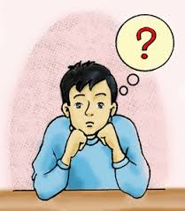
Thuyết Trình???
Sao đây ta …..>.<….

Slide 4
CẦN
PHẢI
?
?
?
GIẢI
PHÁP
VẤN
ĐỀ

Slide 5

Thuyết trình là quá trình truyền đạt thông tin nhằm đạt được các mục tiêu cụ thể: HIỂU QUẢ, TẠO DỰNG QUAN HỆ, và THỰC HIỆN.
Trong từ điển từ “thuyết trình” có rất nhiều nghĩa. Chúng ta sẽ hiểu từ “thuyết trình” theo nghĩa xuất phát từ “trình bày” có nghĩa là “đưa cho ai đó một cái gì đó - nói điều gì đó với ai đó” hoặc giao tiếp với ai đó. “Thuyết trình” là một hình thức của giao tiếp và có thể được nhận thấy ở dưới nhiều hình thức khác nhau. Một số ví dụ của thuyết trình trong kinh doanh là:
Viết: Thư, lời nhắn, báo cáo, nhận xét, biên bản của cuộc họp, các cuộc họp, đề nghị…
Nói: Chuyện trò, họp, phỏng vấn, bán một sản phẩm hoặc dịch vụ Hành động: Ngôn ngữ cử chỉ, hành động.

Slide 6
Nội dung bài thuyết trình
Các kỹ năng cần có ở bài thuyết trình.
Luyện tập ngay trước khi thuyết trình.
Phân tích ngay sau khi thuyết trình
Các nguồn tài liệu..!

Slide 7
Hành vi
Tâm lý
Sinh lý

Slide 8
Trước khi bạn bắt đầu chuẩn bị một bài thuyết trình bạn cần hiểu rõ điều mình muốn nói ai là người sẽ nghe bài thuyết trình của bạn, lí do họ nghe bài thuyết trình của bạn. Để biết được điều đó thì bạn cần phải trả lời những câu hỏi sau

Slide 9
WHAT
WHO
WHY
?
WHERE
WHEN
HOW

Slide 10
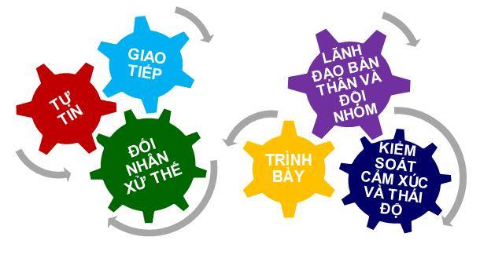

Slide 11
NHỮNG VẤN ĐỀ THƯỜNG GẶP PHẢI
KHI THUYẾT TRÌNH

Slide 12
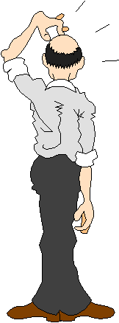
Những sai lầm khi thuyết trình:
Nói quá nhỏ
Quay lưng lại với người nghe
Đọc tất cả từ giấy ghi chú hay từ màn hình
Để tay vào túi, các cử chỉ bối rối
Ánh mắt không nhìn trực tiếp vào người nghe
Lập những từ uhm,ah nhiều lần
Nói quá nhanh

Slide 13
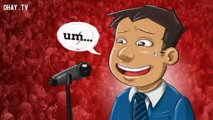

Thiếu tự tin

Slide 14


Nói lan man dài dòng

Slide 15

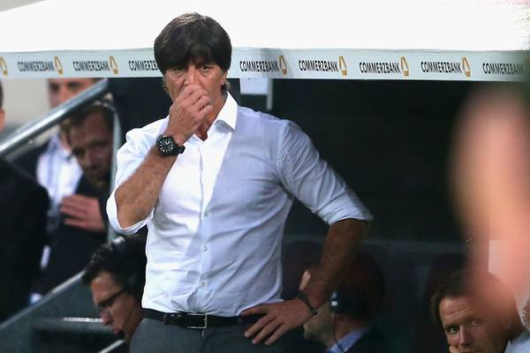
Biểu cảm, cử chỉ

Slide 16
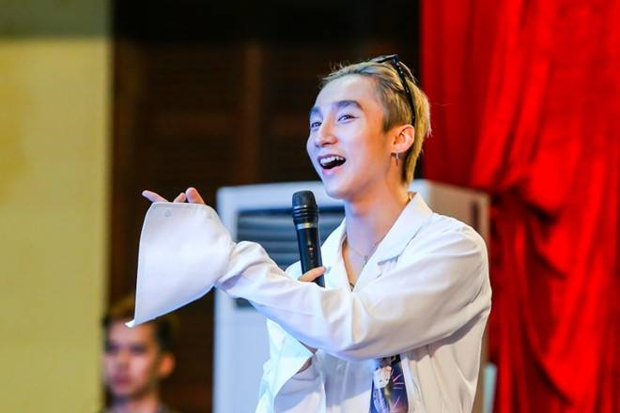
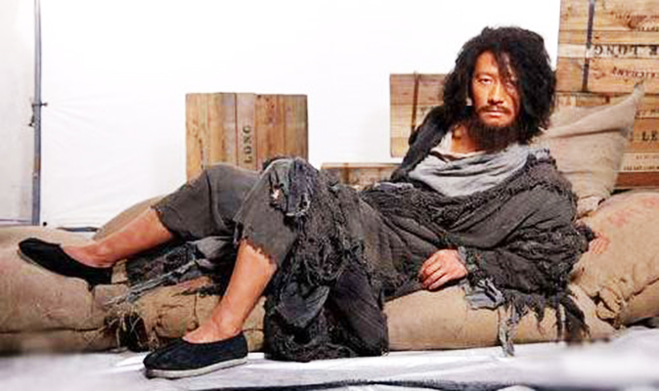
Ăn mặc luộm thuộm

Slide 17

Giải pháp

Slide 18
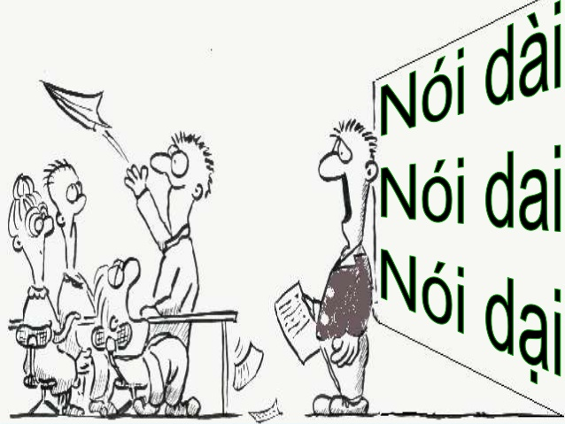
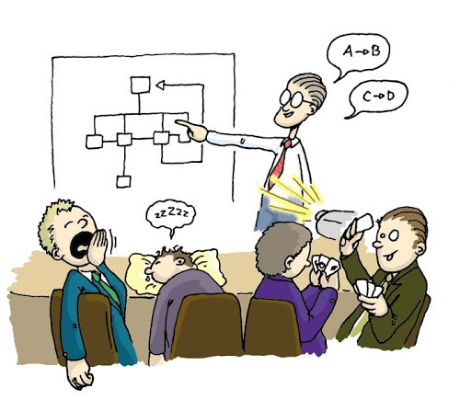
Truyền tải ngắn gọn, xúc tích…

Slide 19
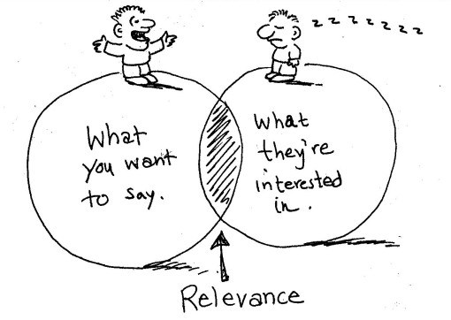


Trình bày nội dung sinh động

Slide 20

Chuẩn bị

Slide 21

TIME?

Slide 22
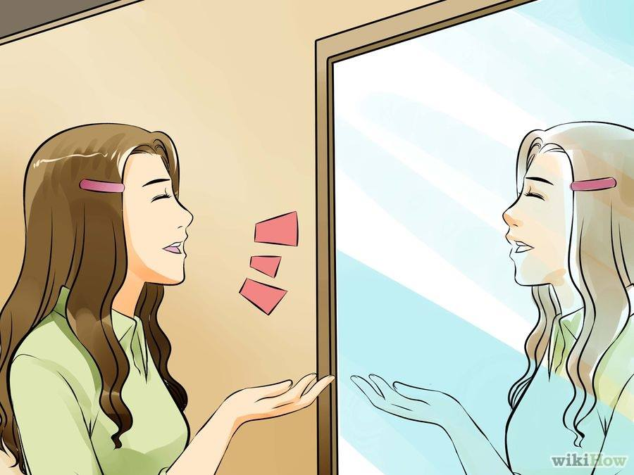
Luyện tập ở nhà

Slide 23

Tạo cảm hứng

Slide 24
A.B.C. Always Be Closing Luôn luôn có kết luận

Slide 25

“ If you want you can do everything ”

Slide 26


